Slide 1
启示录
第七讲

Slide 2
第三段. 宝座前的启示(4:1-16:21)
天上对创造万物之主的敬拜（4章）
被杀的羔羊能以展开书卷并揭开了六印（5-6章)
（天上地下所有的权柄都赐给了耶稣）
三. 以色列全家受印及在基督里睡的圣徒复活(7章）
四. 羔羊揭开第七印后头六位天使吹号（8:1-9:21)
（从第一位天使吹号地上进入第七十个七 ）
五. 大力的天使手拿展开的小书卷 (10:1-11)
六. 圣殿与两个见证人（11：1-14 ）
七. 第七位天使吹号（11：15-16：21）
（第三样灾祸是最后的灾祸即神的大怒临到）

Slide 3
七十个七
出令重新建造耶路撒冷
69个7
教会时代
最后一个7
荒凉的事已经定了
（对犹大国）

Slide 4
钉十字架
逾越节(正月14日)
基督
埋葬
无酵节(正月15日)
复活
初熟节(正月16日)
49天
圣灵降临
五旬节(3月六日)
教会时代(恩典时代)
在基督里睡了的人从死里复活
(号筒要响)
吹角节(7月初一日)
七年
赎罪日(7月初十日)
住棚节(7月十五至廿一)

Slide 5
最后一个7
七年=2520天
建圣殿
一七之半
他必使祭祀与供献止息
一七之内坚定盟约
一千二百六十天
四十二个月
（那两个见证人作见证）
六号
那两个见证人被杀
揭开第七印
第七号

Slide 6
创世记37章
11后来他(约瑟)又作了一梦，也告诉他的哥哥们说，看哪，我又作了一梦，梦见太阳，月亮，与十一个星向我下拜。
10约瑟将这梦告诉他父亲和他哥哥们，他父亲就责备他说，你作的这是什么梦。难道我和你母亲，你弟兄果然要来俯伏在地，向你下拜吗？

Slide 7
弥迦书5章
2伯利恒，以法他阿，你在犹大诸城中为小。将来必有一位从你那里出来，在以色列中为我作掌权的。祂的根源从亘古，从太初就有。
3耶和华必将以色列人交付敌人，直等那生产的妇人生下子来。那时掌权者其余的弟兄必归到以色列人那里(the rest of his brothers return to join the Israelites)。

Slide 8
七十个七
出令重新建造耶路撒冷
耶和华将以色列人交付敌人
69个7
教会时代
最后一个7
荒凉的事已经定了
（对犹大国）

Slide 9
罗马书8章
28我们晓得万事都互相效力，叫爱神的人得益处，就是按祂旨意被召的人。
29因为祂预先所知道的人，就预先定下效法祂儿子的模样，使祂儿子在许多弟兄中作长子。

Slide 10
马太福音24章
6你们也要听见打仗和打仗的风声，总不要惊慌。因为这些事是必须有的。只是末期还没有到。
7民要攻打民,国要攻打国。多处必有饥荒,地震。
8这都是灾难的起头。
(All these are the beginning of birth pains)。

Slide 11
启示录
2:26那得胜又遵守我命令到底的，我要赐给他权柄制伏列国。
2:27他必用铁杖辖管他们,将他们如同窑户的瓦器打得粉碎。像我从我父领受的权柄一样。
19:15有利剑从祂口中出来,可以击杀列国。祂必用铁杖辖管他们。并要踹全能神烈怒的酒榨。
19:16在祂衣服和大腿上，有名写着说，万王之王，万主之主。

Slide 12
钉十字架
逾越节(正月14日)
基督
埋葬
无酵节(正月15日)
复活
初熟节(正月16日)
49天
圣灵降临
五旬节(3月六日)
教会时代(恩典时代)
在基督里睡了的人从死里复活
(号筒要响)
吹角节(7月初一日)
末次号筒吹响,活着的得胜者被提
七年
赎罪日(7月初十日)
住棚节(7月十五至廿一)

Slide 13
启示录3:10
你既遵守我忍耐的道，我必在普天下人受试炼的时候，保守你免去你的试炼。

Slide 14
希伯来书2章
10原来那为万物所属，为万物所本的，要领许多的儿子进荣耀里去，使救他们的元帅，因受苦难得以完全，本是合宜的。

Slide 15
最后一个7
七年=2520天
建圣殿
一七之半
他必使祭祀与供献止息
一七之内坚定盟约
一千二百六十天
四十二个月
（那两个见证人作见证）
六号
那两个见证人被杀
揭开第七印
第七号

Slide 16
最后一个7
七年=2520天
建圣殿
一七之半
他必使祭祀与供献止息
一七之内坚定盟约
四十二个月
一千二百六十天
在基督里睡了的复活
(号筒要响)
那两个见证人被杀
末次号筒吹响得胜者被提
妇人被养活一千二百六十天

Slide 17
诗篇107
2愿耶和华的赎民说这话，就是祂从敌人手中所救赎的，
3从各地,从东从西,从南从北,所招聚来的。
4他们在旷野荒地漂流，寻不见可住的城邑。
5又饥又渴，心里发昏。
6于是，他们在苦难中哀求耶和华，祂从他们的祸患中搭救他们。

Slide 18
帖撒罗尼迦后书2章
3……并有那大罪人，就是沉沦之子，显露出来。
4他是抵挡主,高抬自己,超过一切称为神的,和一
切受人敬拜的。甚至坐在神的殿里,自称是神。
6现在你们也知道那拦阻他的是什么，是叫他
到了的时候，才可以显露。
7因为那不法的隐意已经发动。只是现在有一
个拦阻的，等到那拦阻的被除去( till he is taken out of the way). 。
8那时这不法的人，必显露出来。……
9这不法的人来，是照撒但的运动，行各样的
异能神迹，和一切虚假的奇事，

Slide 19
圣经中掌权的帝国
1.埃及
2.亚述
3.巴比伦
4.玛代波斯
5.希腊
6.罗马
7.十角时期
8.敌基督

Slide 20
箴言27:20
阴间和灭亡，永不满足。人的眼目，也是如此。

Slide 21
歌罗西书 - 第 3 章 第 4 节
基督是我们的生命，祂显现的时候，你们也要与祂一同显现在荣耀里。
约翰一书 - 第 5 章 第 12 节 人有了神的儿子就有生命。没有神的儿子就没有生命

Slide 22
马太福音
10:28那杀身体不能杀灵魂的，不要怕他们。惟有能把身体和灵魂都灭在地狱里的，正要怕他。
22:37耶稣对他说，你要尽心，尽性，尽意，爱主你的神。("'Love the Lord your God with all your heart and with all your soul and with all your mind)

Slide 23
出埃及记19章
1以色列人出埃及地以后，满了三个月的那一天，就来到西乃的旷野。
2他们离了利非订，来到西乃的旷野，就在那里的山下安营。
3摩西到神那里，耶和华从山上呼唤他说，你要这样告诉雅各家，晓谕以色列人说，
4我向埃及人所行的事，你们都看见了，且看见我如鹰将你们背在翅膀上，带来归我。

Slide 24
以赛亚书59章
19如此，人从日落之处，必敬畏耶和华的名。从日出之地，也必敬畏祂的荣耀。因为仇敌好像急流的河水冲来，是耶和华之气所驱逐的。

Slide 25
但以理书7章
1巴比伦王伯沙撒元年，但以理在床上作梦……
3有四个大兽从海中上来，形状各有不同，
4头一个像狮子，……
5又有一兽如熊，就是第二兽，
6此后我观看，又有一兽如豹，背上有鸟的四个
翅膀。这兽有四个头，又得了权柄。
7其后我在夜间的异象中观看，见第四兽甚是可怕，
极其强壮，大有力量，有大铁牙，吞吃嚼碎，所剩
下的用脚践踏。这兽与前三兽大不相同，头有十角。
8我正观看这些角,见其中又长起一个小角.先前的角
中有三角在这角前,连根被它拔出来。这角有眼,像
人的眼,有口说夸大的话。

Slide 26
但以理书7章
17这四个大兽就是四王将要在世上兴起。……
19那时我愿知道第四兽的真情，它为何与那三兽的
真情大不相同,甚是可怕,有铁牙铜爪,吞吃嚼碎,所剩下
的用脚践踏。
20头有十角和那另长的一角,在这角前有三角被它打
落。这角有眼,有说夸大话的口,形状强横,过于它的同类。…………
23那侍立者这样说，第四兽就是世上必有的第四国，
与一切国大不相同，必吞吃全地，并且践踏嚼碎。
24至于那十角，就是从这国中必兴起的十王，后来
又兴起一王，与先前的不同。他必制伏三王。
25他必向至高者说夸大的话,必折磨至高者的圣民,必
想改变节期和律法。圣民必交付他手一载,二载,半载。

Slide 27
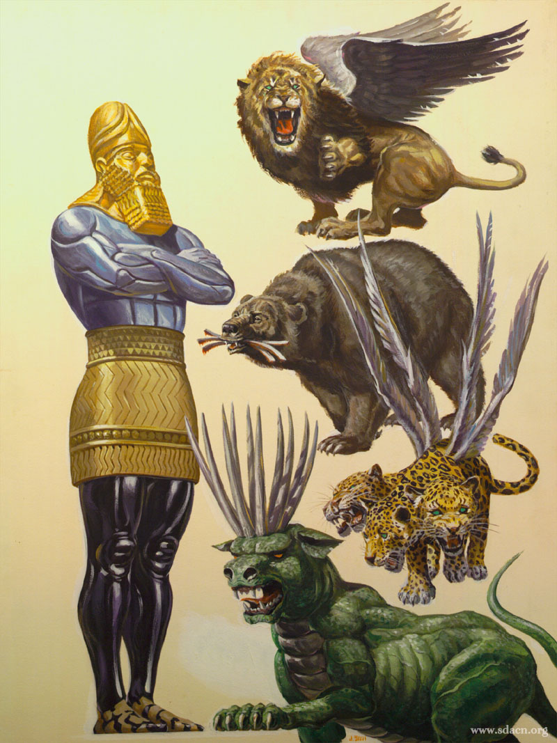

Slide 29
启示录2章
13我知道你的居所，就是有撒但座位之处。当我忠心的见证人安提帕在你们中间，撒但所住的地方被杀之时，你还坚守我的名，没有弃绝我的道。

Slide 30
约翰福音14章
8腓力对祂说，求主将父显给我们看，我们就知足了。
9耶稣对他说，腓力，我与你们同在这样长久，你还不认识我吗？人看见了我，就是看见了父。你怎么说，将父显给我们看呢？

Slide 31
马太福音24章
23那时若有人对你们说，基督在这里。或说，基督在那里，你们不要信。
24因为假基督，假先知，将要起来，显大神迹，大奇事。倘若能行，连选民也就迷惑了。
25看哪，我预先告诉你们了。

Slide 32
马太福音7章
15你们要防备假先知。他们到你们这里来，外面披着羊皮，里面却是残暴的狼。
16凭着他们的果子，就可以认出他们来。荆棘上岂能摘葡萄呢？蒺藜里岂能摘无花果呢？
17这样，凡好树都结好果子，惟独坏树结坏果子。

Slide 33
但以理书11章
36王必任意而行，自高自大，超过所有的神，又用奇异的话攻击万神之神。他必行事亨通，直到主的忿怒完毕，因为所定的事必然成就。
37他必不顾他列祖的神，也不顾妇女所羡慕的神，无论何神他都不顾。因为他必自大，高过一切。
38他倒要敬拜保障的神，用金，银，宝石和可爱之物敬奉他列祖所不认识的神。
39他必靠外邦神的帮助，攻破最坚固的保障。凡承认他的，他必将荣耀加给他们，使他们管辖许多人，又为贿赂分地与他们。

Slide 34
创世记49章
1 雅各叫了他的儿子们来，说，你们都来聚集，我好把你们日后必遇的事告诉你们。
……
16但必判断他的民，作以色列支派之一。
17但必作道上的蛇，路中的虺，咬伤马蹄，使骑马的坠落于后。
18耶和华阿，我向来等候你的救恩。

Slide 36
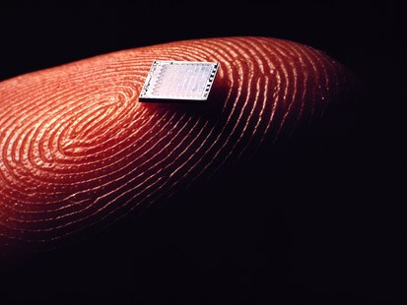

Slide 37
伊斯兰教末世论相信，末世会出现一位名叫马赫迪的人，他是伊斯兰所期待的麦西哈（弥赛亚），他被称为受到指引的人，或时代的主。这位马赫迪集聪明、智慧、荣耀、能力、权柄于一身；他来自穆罕默德家族，是领导全世界穆斯林的领袖；他要征服以色列并成为世界的统治者
伊斯兰教的目标是称霸全球，建立政治、军事、宗教一体化的帝国。

Slide 38
伊斯兰教末世论还相信，“耶稣”(古兰经称为尔撒)先知会再临。他会作为马赫迪的下属，跟随马赫迪 ；他能行神迹奇事，并向基督徒鼓吹新约圣经是错误的,并带领穆斯林屠杀犹太人和不归向伊斯兰的基督徒

Slide 40
